Slide 1
Алексей Николаевич Толстой
и роман «Петр Первый»

Slide 2
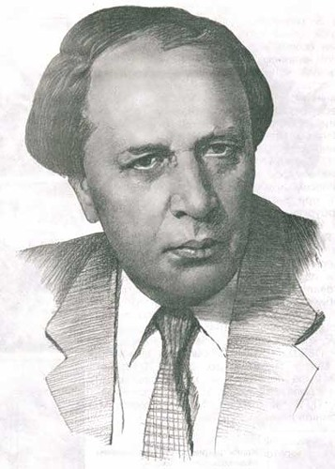
Алексе́й Никола́евич Толсто́й (29 декабря 1882 (10 января 1883), Николаевск, Самарская губерния, Российская империя — 23 февраля 1945, Москва) — русский советский писатель и общественный деятель, граф. Автор социально-психологических, исторических и научно-фантастических романов, повестей и рассказов, публицистических произведений. Член комиссии по расследованию злодеяний немецких захватчиков (1942). Лауреат трёх Сталинских премий первой степени (1941; 1943; 1946, посмертно).

Slide 3
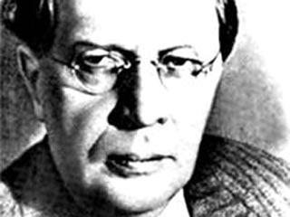
Биография
А. Н. Толстой родился 29 декабря 1882 (10 января 1883). Отец — граф Николай Александрович Толстой, хотя некоторые биографы приписывают отцовство его неофициальному отчиму — Алексею Аполлоновичу Бострому. Мать — Александра Леонтьевна, урождённая Тургенева — писательница, двоюродная внучка декабриста Николая Тургенева.

Slide 4
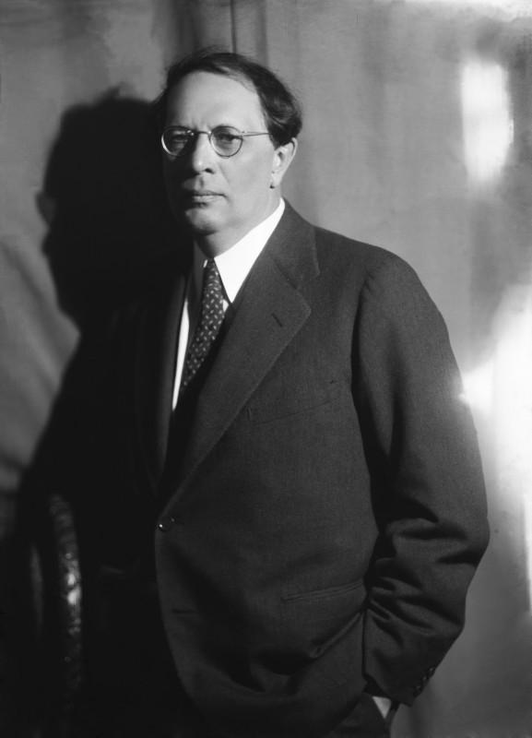
Детские годы будущего писателя прошли в небольшом имении А. А. Бострома на хуторе Сосновка, недалеко от Самары (в настоящее время — пос. Павловка, микрорайон Красноармейский).
Весной 1905 года, будучи студентом Петербургского технологического института, Алексей Толстой был отправлен на практику на Урал, где более месяца жил в Невьянске. Позднее, по книге «Лучшие путешествия по Среднему Уралу: факты, легенды, предания», Невьянской наклонной башне Толстой посвятил свой самый первый рассказ «Старая башня».

Slide 5
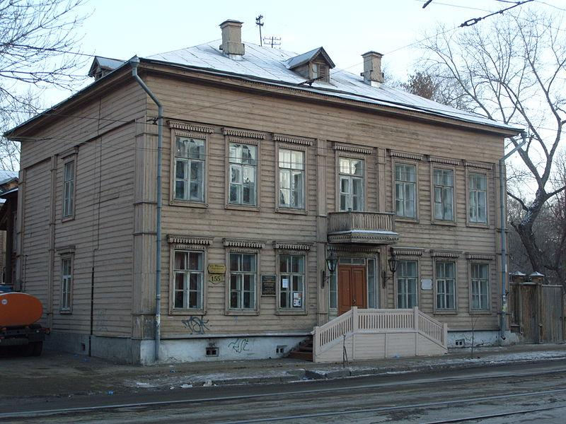
В Первую мировую войну — военный корреспондент. Совершил поездку во Францию и Англию (1916). В 1918—1923 Алексей Толстой находился в эмиграции (Константинополь, Берлин, Париж), впечатления от которой отразил в сатирической повести «Похождение Невзорова, или Ибикус» (1924). В 1927 году принял участие в коллективном романе «Большие пожары», публиковавшемся в журнале «Огонёк». В трилогии «Хождение по мукам» (1922—1941) стремится представить большевизм имеющим национальную и народную почву, а революцию 1917 года как высшую правду, постигаемую русской интеллигенцией.
Музей-усадьба А.Н. Толстого в Самаре

Slide 6
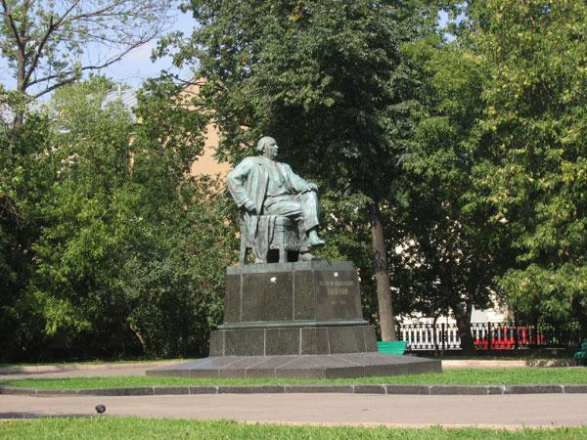
Исторический роман «Петр I» (кн. 1—3, 1929—1945, не окончен) — возможно, самый известный образец этого жанра в советской литературе, содержит апологию сильной и жестокой реформаторской власти.
Произведения Толстого повесть «Аэлита» (1922—1923) и роман «Гиперболоид инженера Гарина» (1925—1927) стали классикой советской научной фантастики.
Повесть «Хлеб» (1937), посвящённая обороне Царицына в годы гражданской войны интересна тем, что в увлекательной художественной форме рассказывает то видение Гражданской Войны в Российской Империи, которое бытовало в кругу И. В. Сталина и его соратников и послужило основой для создания сталинского культа личности. Одновременно с этим в повести уделяется подробное внимание описанию воюющих сторон, быта и психологии людей того времени.
Памятник А. Толстому

Slide 7

Среди других сочинений: рассказ «Русский характер» (1944), драматургия — «Заговор императрицы» (1925), о разложении царского режима; «Дневник Вырубовой» (1927).
Некоторые крупные произведения автор подвергал серьезной переработке — романы «Сёстры», «Гиперболоид инженера Гарина», «Эмигранты» («Чёрное золото»), пьесу «Любовь — книга золотая» и др.

Slide 8
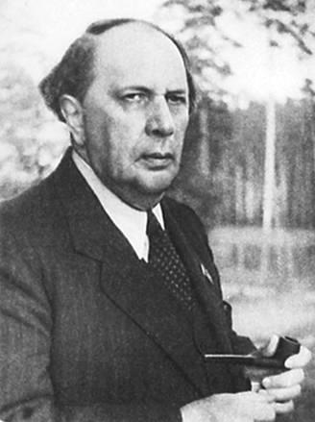
На Первом съезде писателей (1934) выступил с докладом о драматургии.
Был за границей (Германия, Италия — 1932, Германия, Франция, Англия — 1935, Чехословакия — 1935, Англия — 1937, Франция, Испания — 1937). Участник Первого (1935) и Второго (1937) конгрессов писателей в защиту культуры.
Один из авторов книги «Канал имени Сталина» (1934).
В 1936—1938 годах, после смерти А. М. Горького, А. Н. Толстой возглавлял Союз писателей СССР.

Slide 9
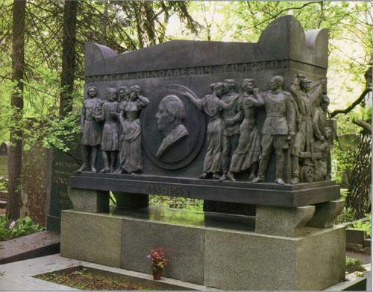
А. Н. Толстой — академик АН СССР (1939), депутат ВС СССР 1-го созыва с 1937 года.
Член Комиссии по расследованию злодеяний фашистских оккупантов. Присутствовал на Краснодарском процессе. Один из фактических соавторов знаменитого обращения Молотова-Сталина 1941 года, в котором советские лидеры призывают народ обратиться к опыту великих предков — Александра Невского, Дмитрия Донского, Минина и Пожарского, Суворова и Кутузова.
А. Н. Толстой умер 23 февраля 1945 года. Похоронен в Москве на Новодевичьем кладбище. В связи с его смертью был объявлен государственный траур.

Slide 10

Творчество военного периода
В годы войны Алексей Толстой пишет около 60 публицистических материалов (очерки, статьи, обращения, зарисовки о героях, военных операциях), начиная с первых дней войны (27 июня 1941 года — «Что мы защищаем») и до самой своей смерти в конце зимы 1945 года. Самым известным произведением Алексея Толстого о войне считается очерк «Родина». В этих статьях писатель часто обращается к фольклору, к эпизодам русской истории. Часто в статьях вспоминаются русские народные сказки (в «Армии героев» Алексей Толстой сравнивает Гитлера со сказочным волком). В «Русских воинах» писатель цитирует «Слово о полку Игореве». В других статьях упоминаются борьба с ханом Мамаем, победы Александра Невского и Михаила Кутузова.

Slide 11
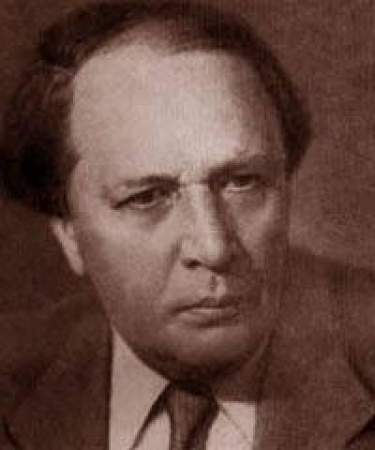
Алексей Толстой последовательно выводит некий «русский характер», отмечая определённые черты, характерные для русского народа: «отрешение от привычного в трудные минуты жизни» («Что мы защищаем»), «русская смётка» («Армия героев»), «устремление русского народа к моральному совершенствованию» («К писателям Северной Америки»), «пренебрежение к своей жизни и злость, смышленость и упорство в драке» («Почему Гитлер должен потерпеть поражение»).
Алексей Толстой поднимает на смех психологические методы ведения войны фашистов («Смельчаки»), сравнивая «череп и кости … в петлицах, чёрные танки, воющие бомбы» с рогатыми масками дикарей. Таким образом, Толстой старался бороться с различными мифами о противнике, которые ходили среди солдат.

Slide 12
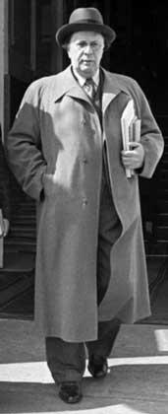
Роман «Петр Первый»
Толстой начал работу над романом в 1929 году. Две первых книги были закончены к 1934 году. Незадолго перед своей смертью в 1943 автор начал работу над третьей книгой, но успел довести роман только до событий 1704 года.
Роман Алексея Николаевича Толстого "Петр I" повествует о далекой эпохе конца XVII — начала XVIII веков, которая по праву осталась в русской истории как петровская.

Slide 13
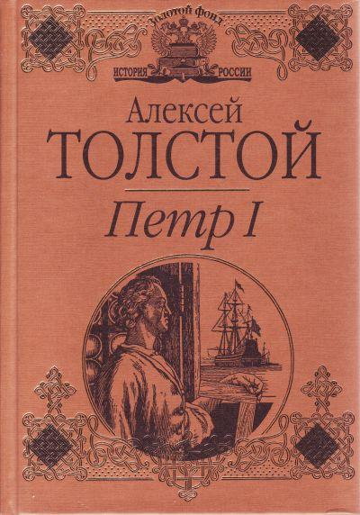
Алексей Толстой мог бы сказать о себе словами Белинского: "Для меня Петр — моя философия, моя религия, мое откровение во всем, что касается России". В романе "Петр I" продолжены традиции русской классической литературы, крупнейших представителей которой — Ломоносова, Пушкина, Льва Толстого — неизменно волновал образ великого реформатора.

Slide 14
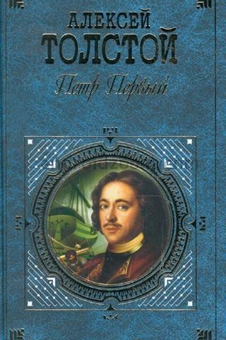
Писатель воссоздает политическую и культурную жизнь, бытовой и национальный колорит, нравы, обычаи, социальные и религиозные конфликты переломного времени. Картины народной жизни представлены и в конкретных образах. Это — Федька Умойся Грязью, один из первых строителей Петербурга; братья Воробьевы, отменные мастера, для которых что "колокол лить", что "шпагу калить", что "пистолет делать" — все играет в их талантливых руках. Это и кузнец Жемов — "редкой умелости человек", мечтающий о воздушном полете. Не обходит автор и толпы нищих и "ярыжек" (беспутных людей, пьяниц), бунтующих и смирившихся, простых людей разных сословий и состоянии.

Slide 15
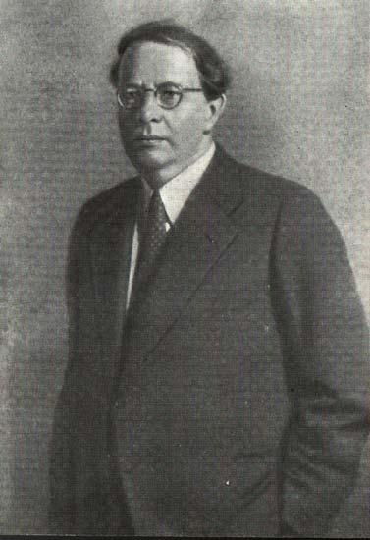
Над этой пестрой и многоликой, со скрежетом и стоном сдвинувшейся с насиженного места Русью возвышается фигура императора Петра. Изображая характер царя, его деяния, автор нигде не нарушает исторического масштаба событий. Лагерь противников петровских реформ представлен в романе с пышностью и внешней монументальностью: величественная осанка и "поступь" Софьи, недоступность князя Голицына. Застойность и неподвижность в их среде подчеркнуты автором в неспешности развития сюжета, особенно первых глав романа.

Slide 16
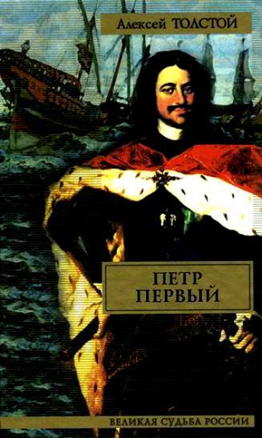
Образ Петра Великого характеризуется стремительностью, динамичностью, непоказной простотой. У Алексея Толстого как бы сама история России, подхлестнутая волей Петра, убыстряет свое течение.
Военные походы, кампании были неотъемлемой частью политики Петра. И хотя они очень изнуряли государство, вести их приходилось вследствие исторической необходимости. Исконные русские земли на юге были захвачены татарами и турками, преградившими путь России к Черному морю. Выход к Балтике закрыт шведскими гарнизонами. Первоначально проигранные сражения только закалили молодого царя. "От беды и позора под Азовом кукуйский кутилка сразу возмужал, неудача бешеными удилами взнуздала его. Даже близкие не узнавали — другой человек: зол, упрям, деловит«.

Slide 17
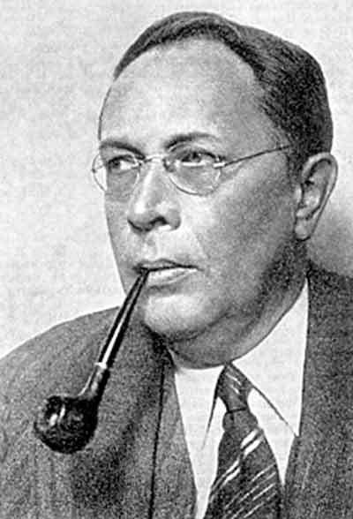
В Воронеже возводятся верфи, поспешно строится флот. На следующий год Петр берет Азов: "... в первую голову это была победа над своими: Кукуй одолел Москву". Писатель показывает Петра, овладевшего 14-ю ремеслами, на приеме послов и у кузнечного горна, крепящим снасти на паруснике и в пороховом дыму баталий, в царских покоях и в сцене трактирной пирушки. Во время войны со шведами Петр "не умывался, ел на ходу". С лицом, обожженным солнцем, с ладонями в кровавых мозолях, в пыльном, пропахшем табаком и потом кафтане —таким предстает царь Петр на страницах романа. Мы видим императора на верфи, за столом военного совета, в пыточном застенке, на ассамблеях и у прелестной Анхен.

Slide 18
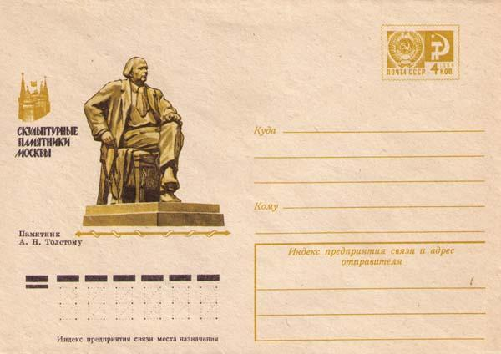
Третья книга романа не была окончена из-за смерти писателя. Здесь Петр изображен несколько иным, чем в первых двух книгах. Главный герой становится опытным, зрелым властителем. Ощущением уверенности дышит его крупная фигура, лишенная резких, порывистых движений, которые подмечались прежде. Но выпуклые глаза царя по-прежнему "строгие, страшноватые", у него еще случаются вспышки необузданного гнева, однако во всем облике уже больше сдержанности, характерной для государственного мужа дальновидного, проницательного, властного, даже жестокого.
Памятник А. Н. Толстому на почтовой открытке СССР

Slide 19
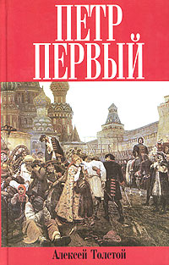
На страницах романа, запечатлевших победный штурм Нарвы, Петр олицетворяет "грозное величие" монарха, вдохновленного высокой государственной целью: "Дело было европейское: шутка ли — штурмом взять одну из неприступнейших крепостей в свете". Свежий ветер с Балтики рвет паруса петровских фрегатов и бригантин, идущих кильватерным строем после победы под Юрьевом. Так молодая Россия, напрягая свои силы в битвах с внешними и внутренними врагами, неудержимо устремилась в будущее.
С большим художественным мастерством воссозданы и другие исторические деятели: Меньшиков, Лефорт, Ромодановский, царевна Наталья.

Slide 20
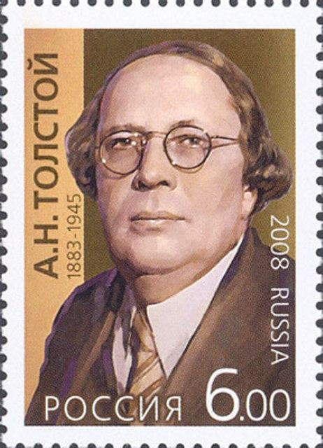
Но центром романа, к которому стягиваются все нити повествования, является образ Петра, вылепленный Алексеем Толстым крупно, выпукло, мощно. В его натуре воплощены основные противоречия того времени. Петр Первый — национальный деятель большого масштаба. После "Полтавы" Пушкина роман Алексея Толстого — это самая большая удача в создании образа Петра в русской литературе.
А. Н. Толстой на почтовой марке России

Slide 21
Писатель не идеализировал Петра I. Горячность и темперамент, с которыми Петр принимается за ломку и искоренение старых порядков, нередко приводят к издевательству над людьми. Деспотизм царя-самодержца проявляется, например, в том, что он с издевкой режет боярам бороды, бесчинствует в их домах, устраивает дикие шутовские шествия по улицам Москвы. Но по отношению к родовитым боярам, недовольным реформами и тяготеющим к старому укладу жизни, деспотизм царя вполне оправдан. Толстой рисует в романе запоминающиеся типы спесивых, чванливых бояр родовитых фамилий, способных только сокрушаться по поводу старых порядков, ушедших теперь из жизни. Таков старый боярин Буйносов, медлительный и вялый тугодум, который олицетворяет вырождение этого привилегированного сословия в петровскую эпоху. На смену ему приходят энергичные, деятельные представители служилого дворянства и купечества, которые активно участвуют в преобразованиях Петра. Такие герои, как Александр Меньшиков, Андрей Голиков, семья Бровкиных, сделали головокрутельную карьеру, став близкими сподвижниками царя.

Slide 22
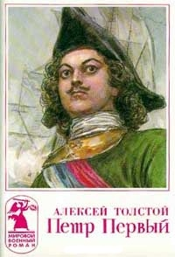
Высоко оценив значение петровских реформ для развития и процветания России, Толстой указал на негативные явления эпохи правления Петра. Через весь роман проходят картины нищеты, забитости, угнетения и бесправия народа. Мы видим крестьян, холопов, солдат, беглых людишек, тех, кто невыносимо страдает от поборов и притеснений.
В роман Алексея Толстого отражено все многообразие проблематики петровской эпохи. И тем не менее это не историческая хроника, а широкое социально-психологическое и драматическое полотно, вместившее в себя бури и страсти переходного периода жизни России.

Slide 23
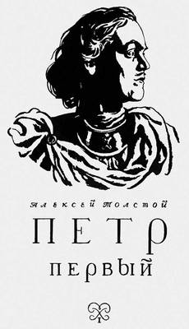
Замечательно, что не только Россия, но и европейский театр военных действий захвачен автором. Европейская дипломатия, интриги королей и куртизанок, жизнь купцов и ремесленников также отражены в романе со всей полнотой. Работая над большим эпическим полотном, Алексей Толстой использовал большое количество исторических документов: "пыточные" записи, старинные судебные акты, так называемые материалы "Слова и дела", фольклорные источники. Все это помогало передать колорит далекой эпохи, воссоздать язык русского народа XVIII века.

Slide 24

Роман Алексея Николаевича Толстого дает яркое и обширное представление о личности великого преобразователя России и самом российском государстве той поры. Это художественный памятник великому императору Петру I и его эпохе.

Slide 25
Спасибо за внимание!

